Slide 2
En tu vida profesional es muy probable que tengas que presentar tus proyectos o ideas ante jefes, clientes, inversores o compañeros de trabajo,…
…y será el momento en el que te preguntarás como hacerles llegar tu mensaje de forma eficaz.

Slide 3
Además, es un tiempo breve. Y aún disponiendo de suficiente tiempo, debes recordar que las personas tendemos a perder la atención al cabo de15 minutos.
A ver si acaba pronto, que tengo mucho trabajo pendiente
Voy a aprovechar para mandar un Wassap y ver el Facebook mientras esto termina
¡Qué mal he dormido esta noche!

Slide 4
Pecha Kucha es un método para hacer presentaciones que ayuda a transmitir el mensaje de forma breve, pero impactante. Se trata de comunicar tu proyecto o ideas a través de una secuencia de 20 imágenes que se proyectarán durante 20 segundos cada una de ellas.

Slide 5
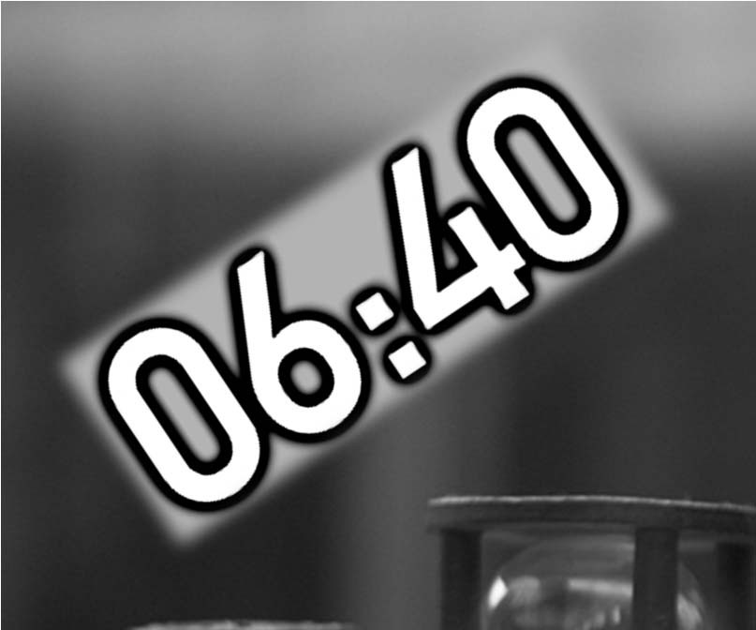
Si te parece poco tiempo, mantente en silencio durante 20´y apreciarás el valor del tiempo

Slide 6
No podrás contar toda tu historia. El objetivo es transmitir los mensajes claves y atraer la atención de los asistentes. Después habrá ocasión para mantener un debate, una reunión o una conversación informal con aquellos interesados en saber más.

Slide 7
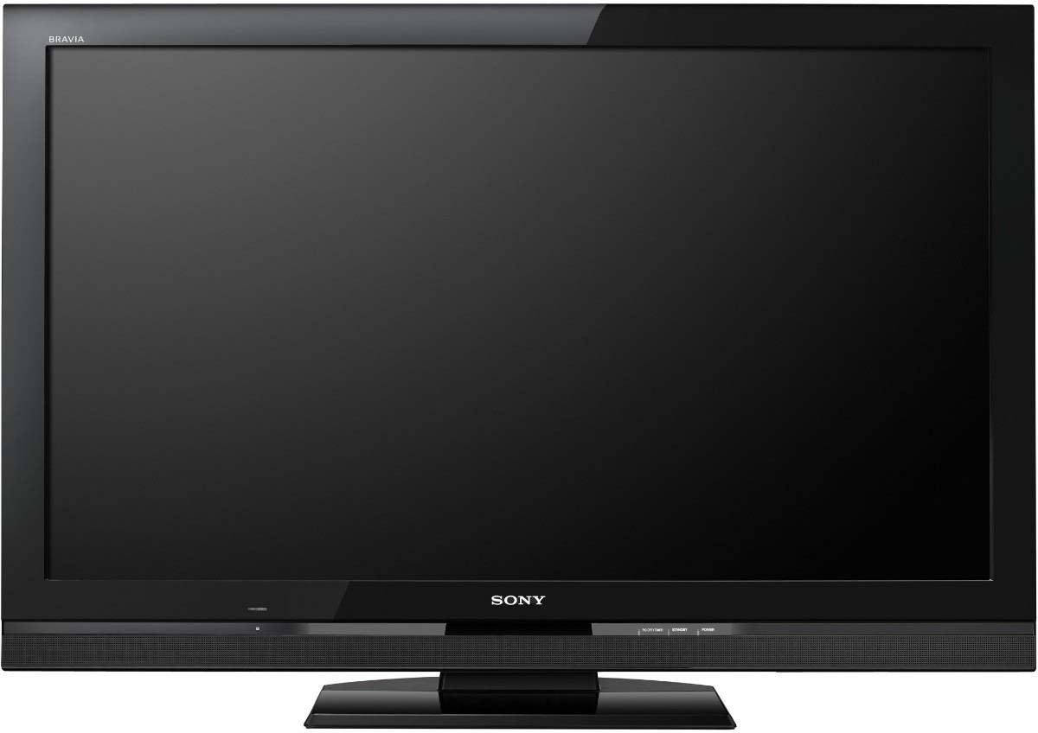
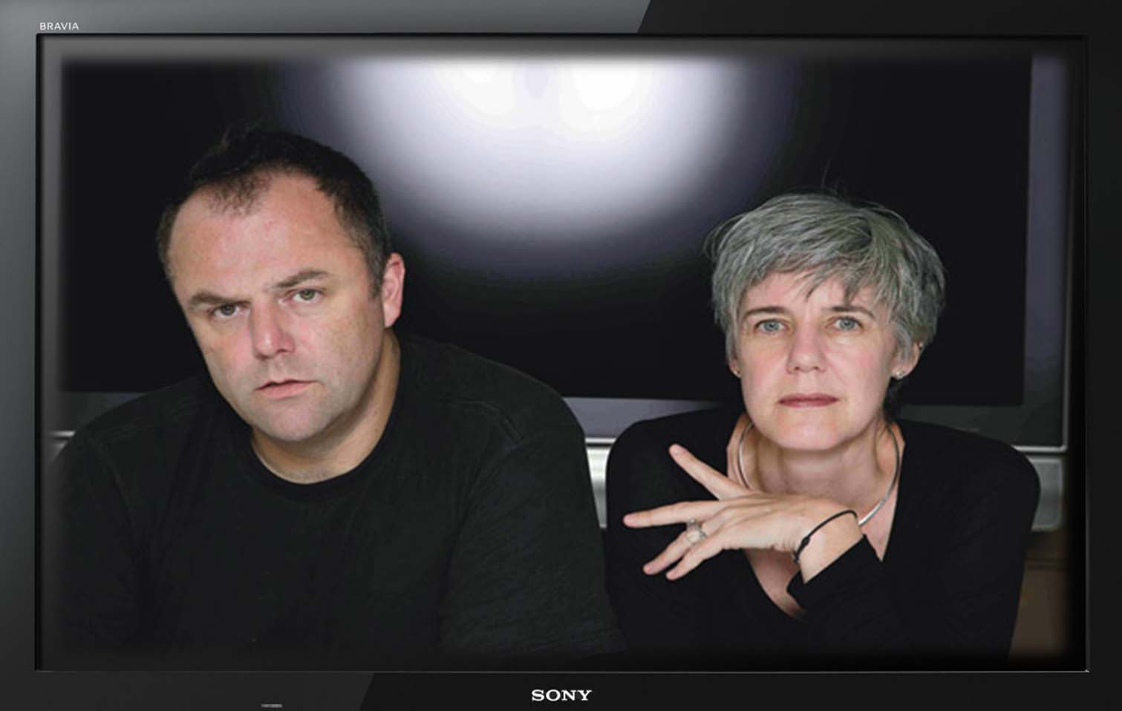
Este formato de presentación tiene su origen en el evento Pecha Kucha Night creado en Tokio en 2003 por Astrid Klein y Mark Dytham como un lugar de encuentro donde arquitectos, artistas, diseñadores o emprendedores pudieran dar a conocer sus proyectos.

Slide 8
La preparación de una presentación Pecha Kucha comienza reflexionando sobre los mensajes que quieres transmitir y elaborando un esquema de ideas.

Slide 9
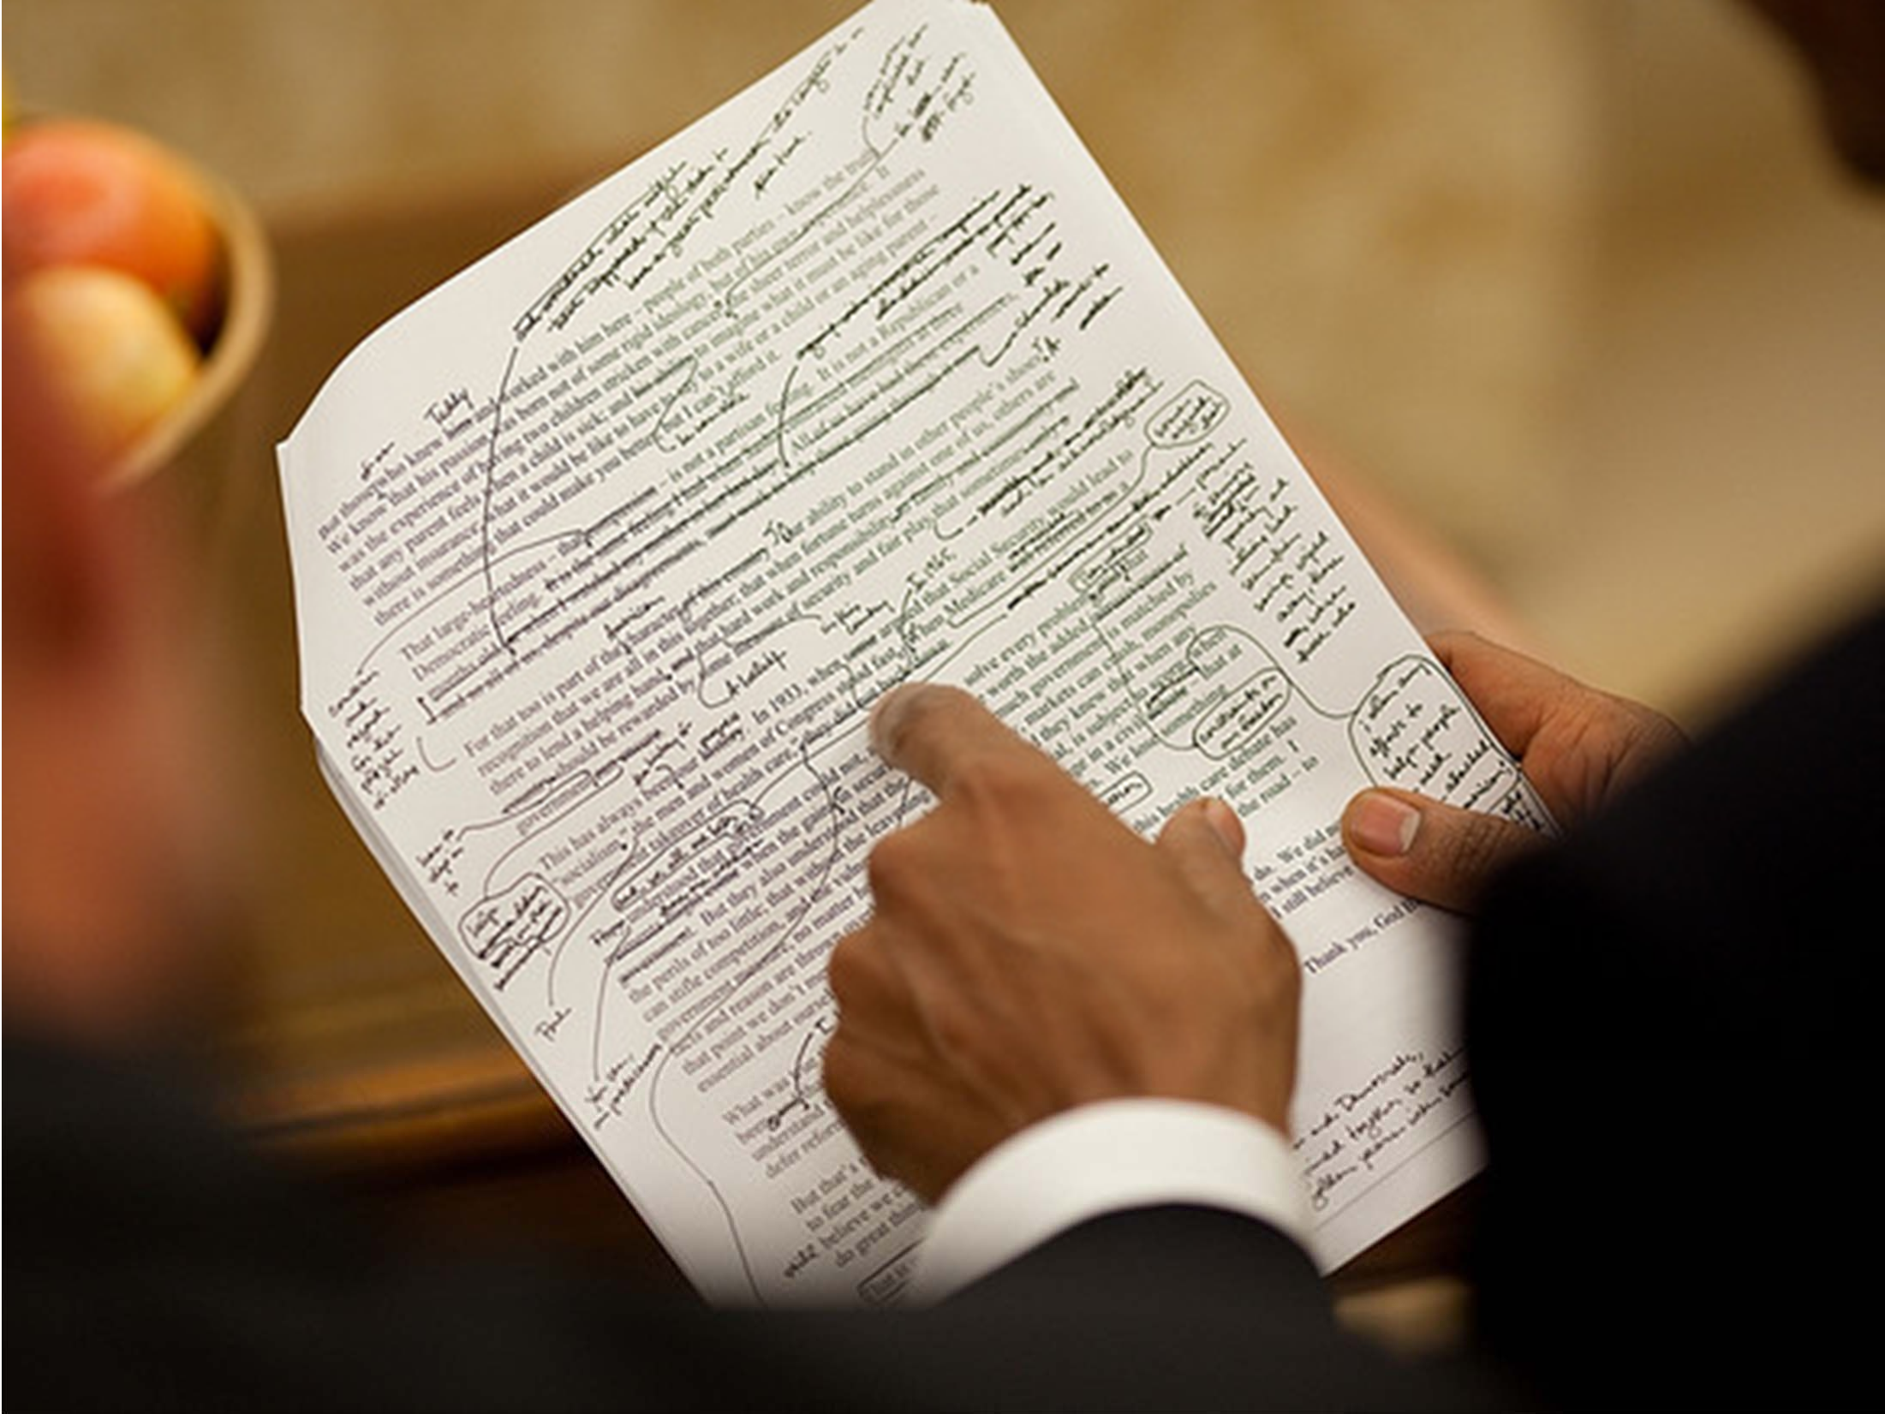
Continúa
redactando un discurso BREVE, Y SENCILLO que
una todas las ideas. Recuerda que Pecha Kucha es el arte de hacer presentaciones concisas.
Utiliza frases cortas y directas que se ajusten a los 20 segundos de cada imagen.

Slide 10
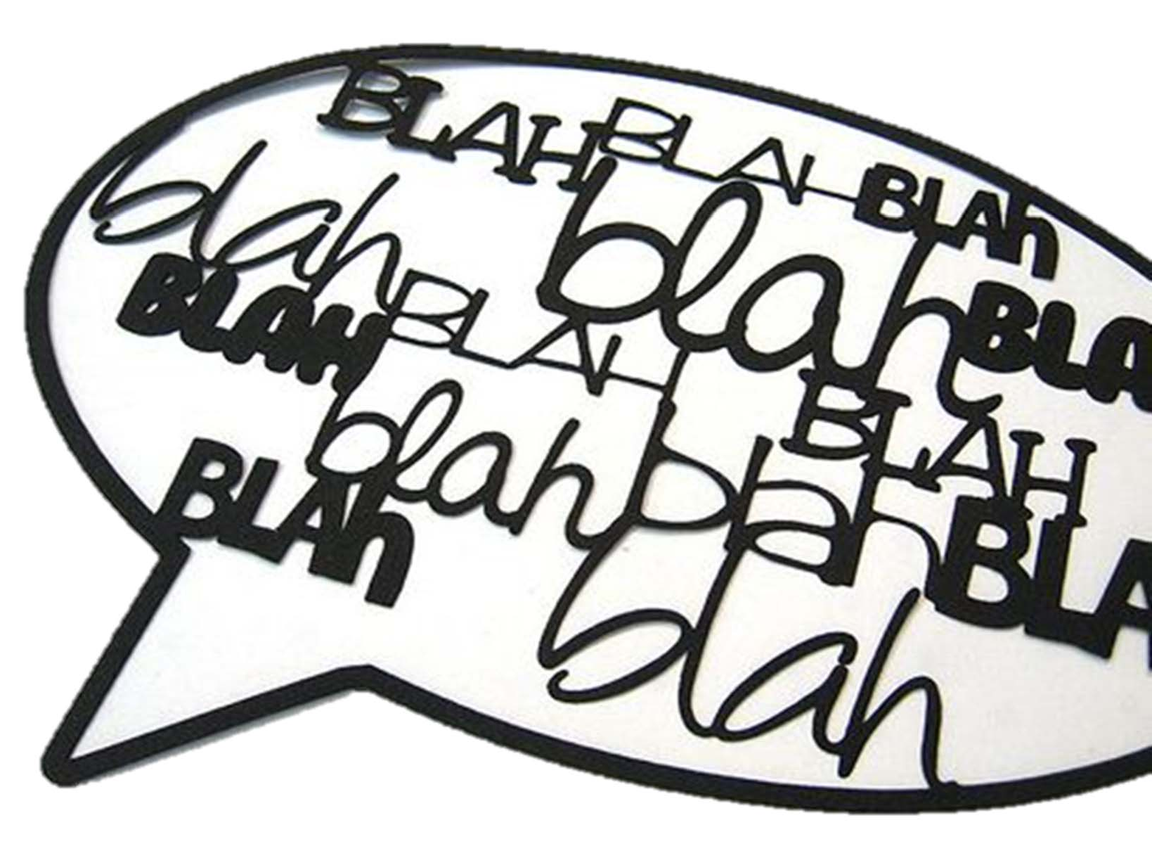
La presión del tiempo disponible no debe llevarte a hablar mucho y rápido en poco tiempo. Al contrario, utiliza también los silencios para reforzar algunas ideas o expresiones.

Slide 11
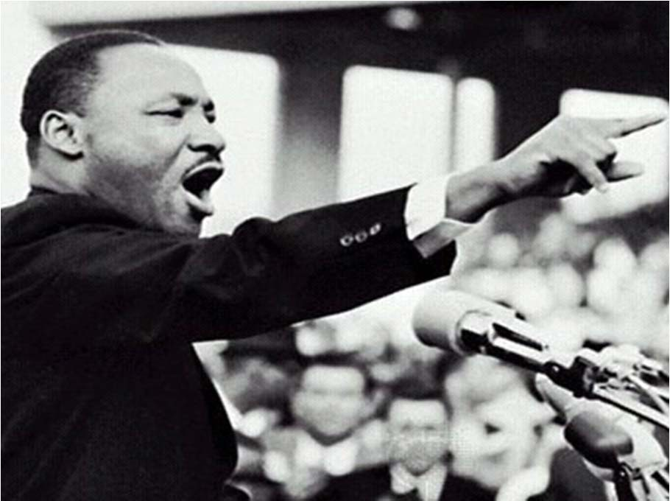
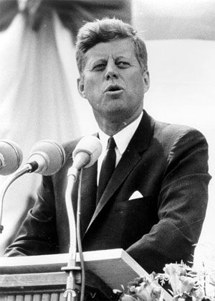
Puedo prometer y prometo
Aprende de los grandes comunicadores e incorpora al discurso elementos que consigan atraer la atención y la confianza en tu mensaje. Usa alguna anécdota, situación real y, si puedes, recurre a una frase que impacte.

Slide 12
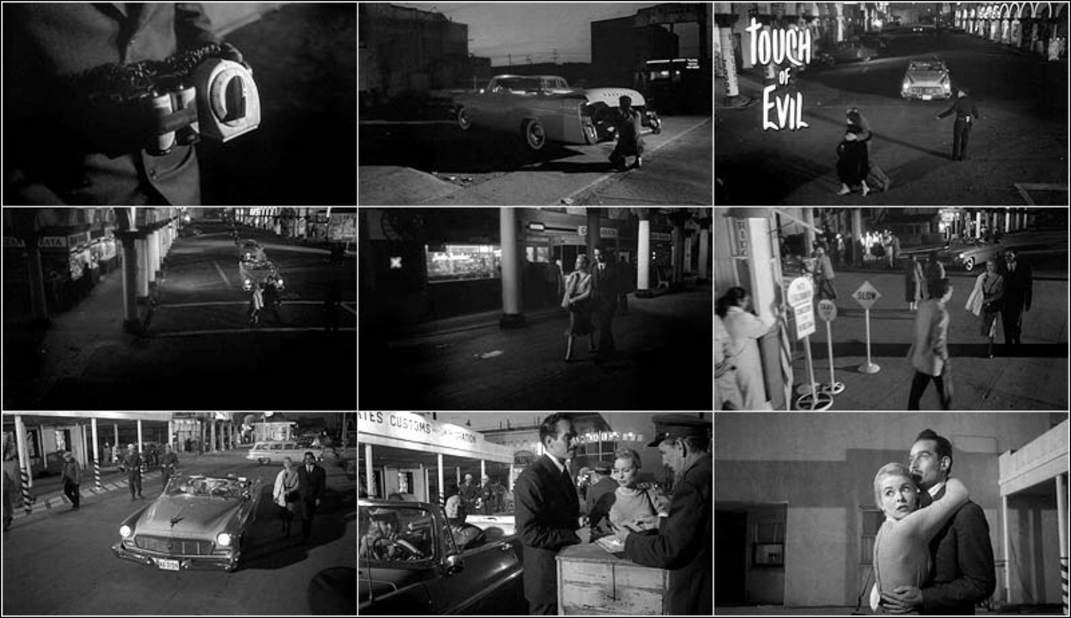
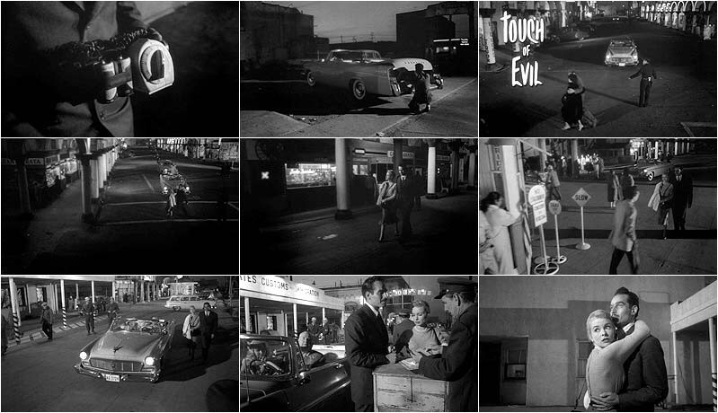
La tercera fase para preparar un Pecha Kucha consiste en buscar 20 imágenes (foto, gráfico, tabla, dibujo o montaje) que sirvan para reforzar las ideas que quieres transmitir. Establece la secuencia adecuada y cuida la calidad de las imágenes.

Slide 13
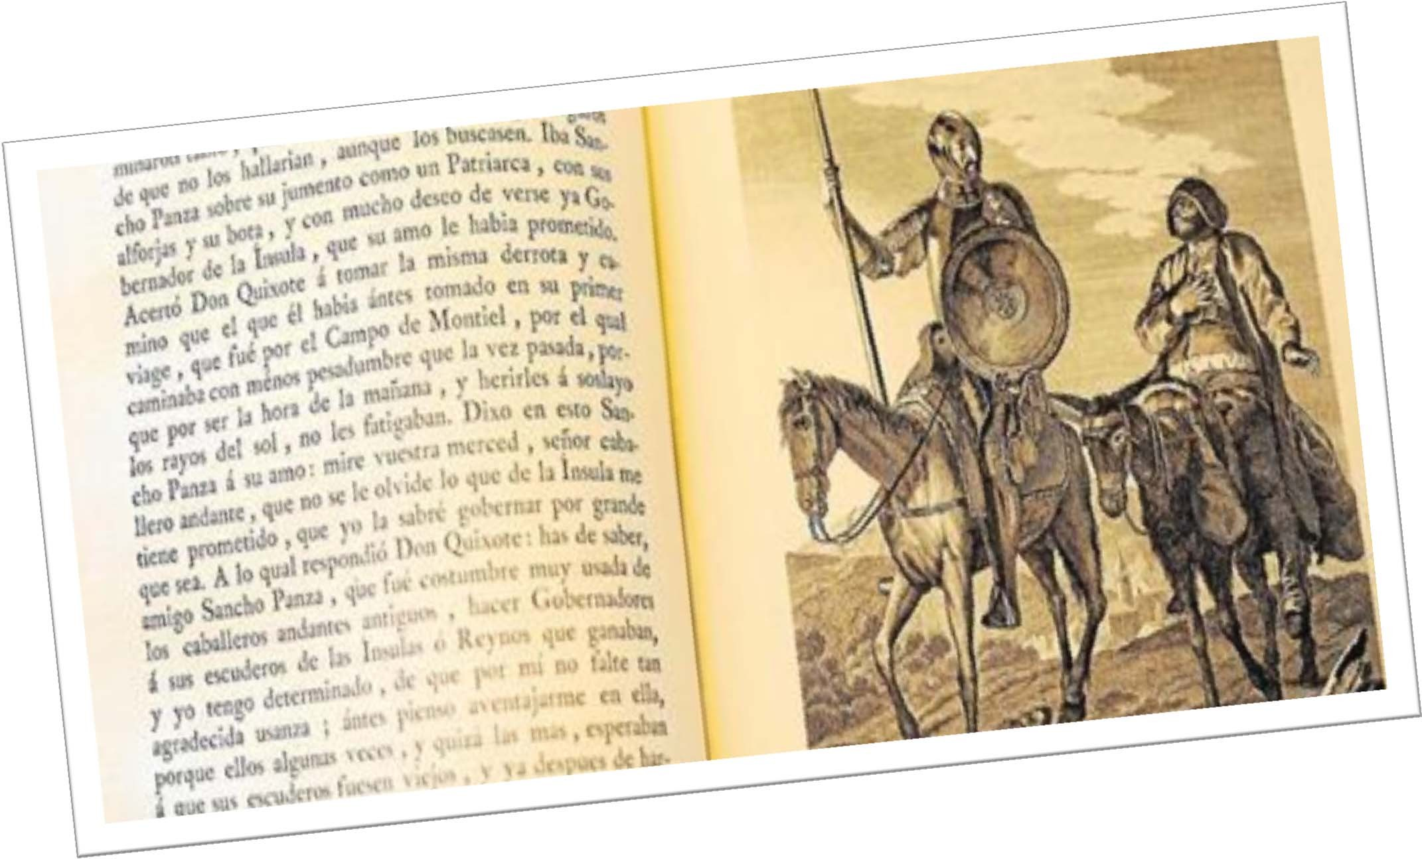
No abuses de textos y tablas con muchos datos. En este tipo de presentaciones “menos es más”. Si incorporas textos, utiliza una tipografía, un color y un tamaño de letra que facilite la lectura desde lejos.

Slide 14
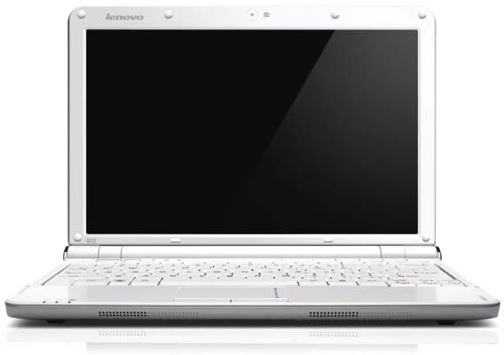
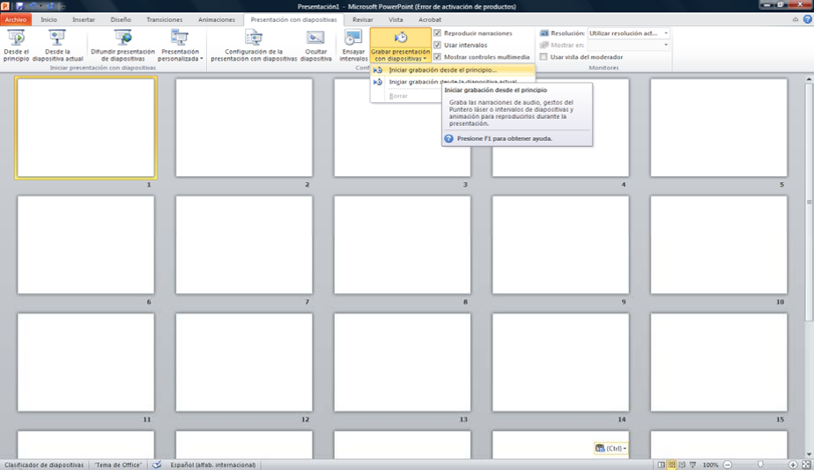
Una vez seleccionadas las 20 imágenes, deberás construir la presentación para se vayan sucediendo cada 20 segundos. Puedes usar diferentes programas informáticos como PowerPoint, Prezi, Keynote o cualquier otro de grabación de video.

Slide 15
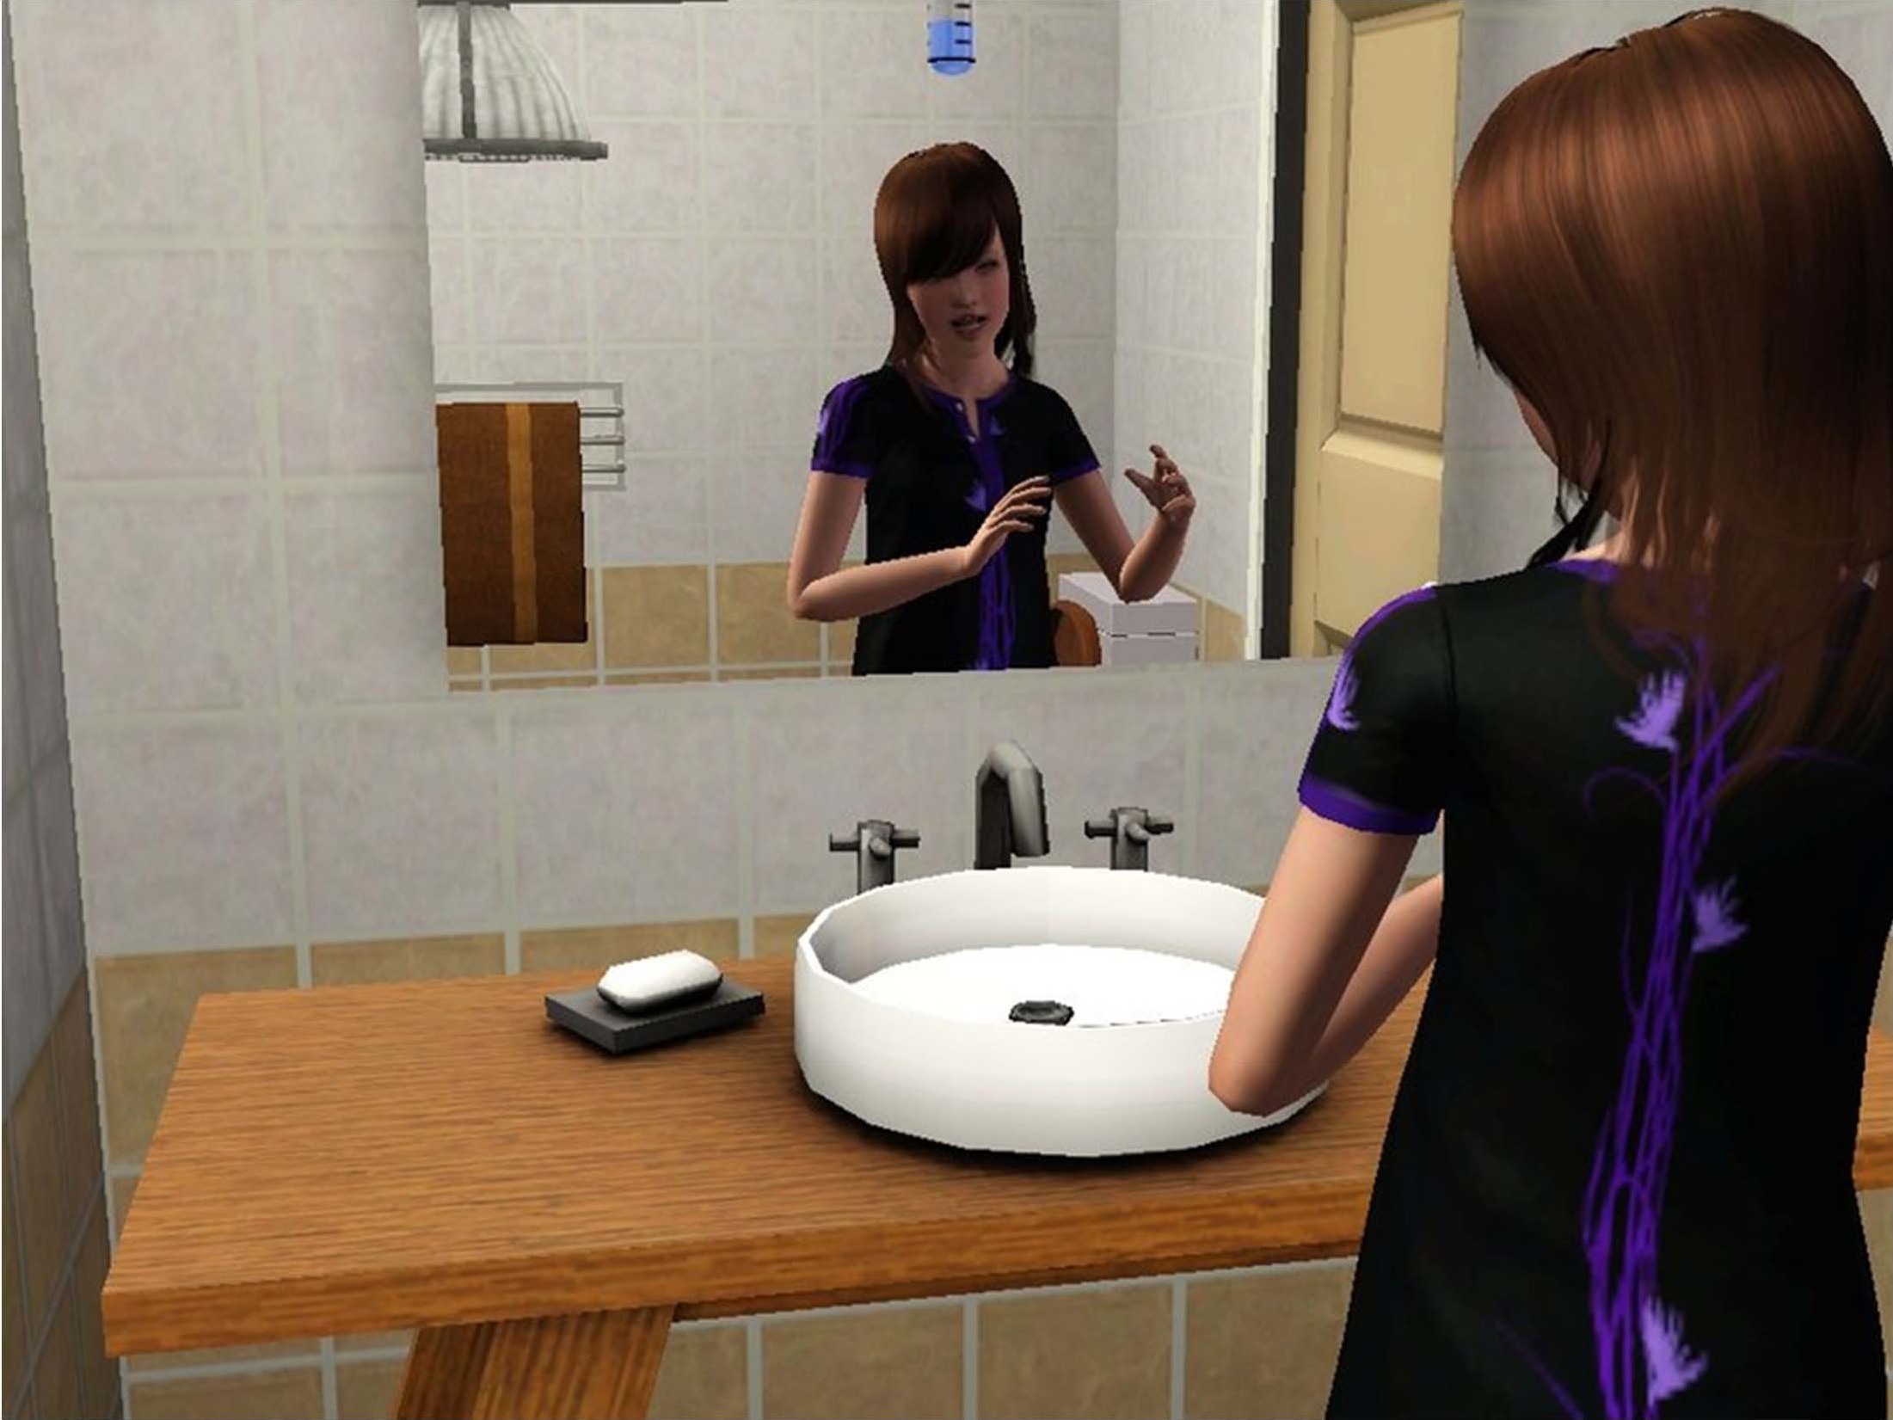
Y la última fase para preparar un Pecha Kucha es ensayar, ensayar y volver a ensayar. Sólo, delante del espejo o en compañía, pero hay que ensayar. En 6 minutos y 40 segundos no hay lugar para la improvisación.

Slide 16
Lo primero es comprender la información , para luego transmitirla adecuadamente
Al practicar podrás hacer modificaciones en el texto para usar palabras con las que te sientas más cómodo.

Slide 17
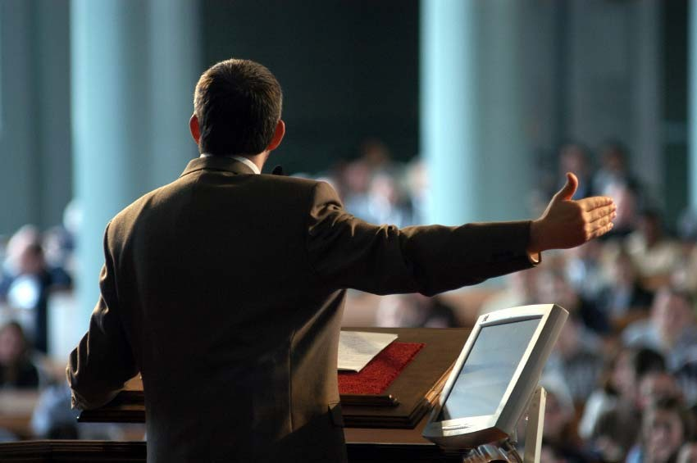
Importa lo que digas… y cómo lo digas. Juega con el lenguaje paraverbal, con la voz y la kinestésica según el mensaje a transmitir.

Slide 18
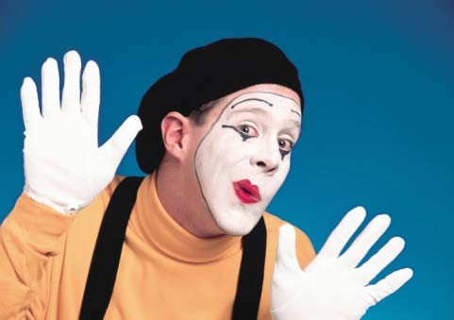
Como si fueras un mimo, a todo lo anterior añade la comunicación no verbal o corporal.
Planifica los gestos, los movimientos con las manos y la posición del cuerpo en cada parte del discurso.

Slide 19
¡Ya está preparada la presentación!
Todo saldrá perfectamente si sales a realizarla con tranquilidad, confianza en ti y con una sonrisa.
Sonreír sirve para tranquilizar al orador y para transmitir sensaciones positivas a los demás.
diviértete
Foto: www.pechakuchabadajoz.com

Slide 20
Ahora solo queda que te animes a usar PechaKucha. Es un método que requiere de una buena preparación previa, ¡pero sus resultados merecen la pena!

